Slide 1
SINGLE SHOT
Classe IV
Istituto Omnicomprensivo “Giuseppe Mazzini”
Anno scolastico 2013-2014
Magione (PG)
Anna Rosati
Armando Ciano
Beatrice Bruciati
Samuele Pistellini
Smahane El Mir

Slide 2
LA NOSTRA IDEA
L’idea è quella di produrre
eco dosi biodegradabili per bagnoschiuma e shampoo.
Il prodotto è innovativo, a basso impatto ambientale e cosa più importante è atossico.

Slide 3
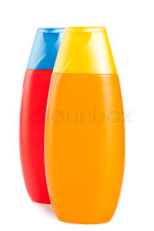
MISSION
La nostra Mission è quella di:
Ridurre sensibilmente le confezioni di plastica dei prodotti per la detergenza personale.
Incrementare l’uso di prodotti biodegradabili e di materiale riciclabile.
Sensibilizzare l'opinione pubblica a fare la cosa giusta.
“La nostra piccola idea per il nostro grande pianeta”

Slide 4
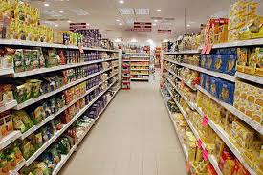
A CHI DISTRIBUIREMO IL NOSTRO PRODOTTO
Alberghi
Agriturismi
Relais
Affitta camere
Altre imprese turistiche
Vendita a terzi tramite una rete di supermercati:
Discount

Slide 5
Team Single Shot
ORGANIGRAMMA
Anna Rosati
Amministratore
Unico
Armando Ciano
Responsabile Marketing e Vendite
Samuele Pistellini
Responsabile Amministrativo
Smahane El Mir
Responsabile
Produzione
Beatrice Bruciati
Responsabile Magazzino

Slide 6
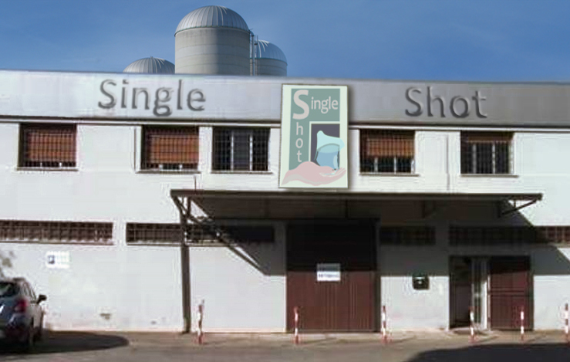
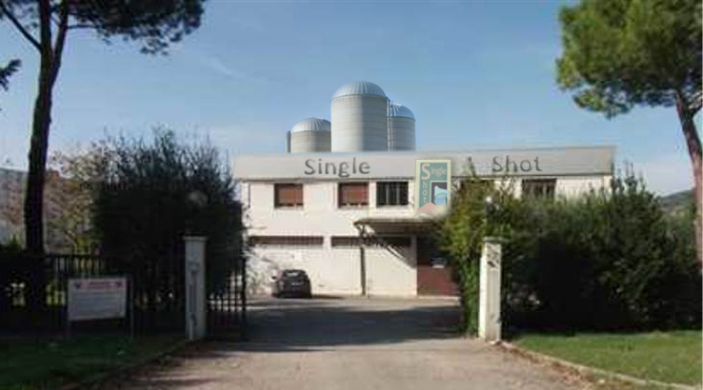
SEDE DELLA SOCIETA’
La sede della società da noi scelta si trova in via Ferriera a Ponte S.Giovanni (PG) presso un immobile di 900 mq. E’stata scelta da noi perchè Ponte San Giovanni rappresenta un importante nodo stradale e ferroviario.

Slide 7
ANALISI S.W.O.T
Punti di forza
Nuovo prodotto innovativo nel campo della detergenza.
Sostenibilità.
Punti di debolezza
Marchio non conosciuto nel mercato.
Mancanza di competenze per l’utilizzo di prodotti chimici.
Opportunità
Sostenimento del mercato ecologico.
Minacce
Nascita di nuovi competitor.
Minaccia dai concorrenti con marchio conosciuto.

Slide 8
STRATEGIE DI MERCATO
PRODUCT
Il prodotto è stato pensato appositamente per tutti: adulti, bambini e anziani. E’ possibile trovarlo il quattro fragranze in semplici scatole di cartone riciclato.
PRICE
Il prezzo di vendita è stato fissato in base alla destinazione della monodose contando le materie prime e la manodopera.
PROMOTION
Le modalità di promozione del Single Shot sono: sito internet, spot pubblicitario e partecipazione a Fiere ed Expo.
PLACE
Il nostro prodotto verrà distribuito tramite il canale dell’e-commerce e per le strutture recettive una rete di agenti e rappresentanti.

Slide 9
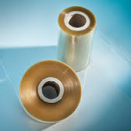
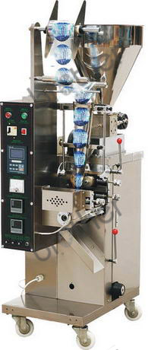
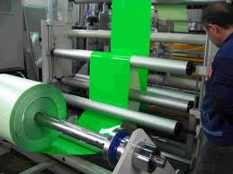
PROCESSO PRODUTTIVO
Il nostro processo produttivo si divide in semplici passaggi. Le materie prime sono essenzialmente due:
Film idrosolubile
Sapone in gel
Macchine che utilizziamo
Sbobinatrice
Dosatrice ORION verticale

Slide 10
ACCORDI COMMERCIALI
Joint Venture
Tramite contatti abbiamo avuto la possibilità di pubblicizzare le nostre eco dosi grazie alle seguenti società:
Tesoro del Trasimeno
Drive –In Lake
Fly & Fun
In più faremo conoscere il nostro prodotto all’estero grazie a:
Green Room plc.
(Team della Slovacchia)
Simon Said!
(Team Inglese)

Slide 11
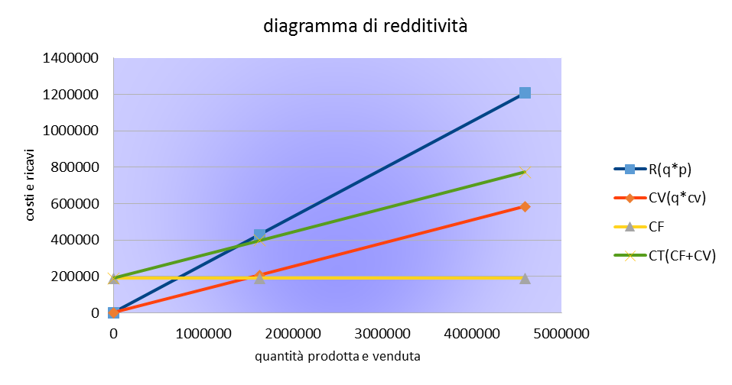
DIAGRAMMA DI REDDITIVITA’
Questo diagramma di redditività esprime il Break Even Point o meglio conosciuto come BEP, cioè quel punto in cui i costi totali uguagliano i ricavi totali.
Osservandolo dunque noteremo che il punto di equilibrio è pari a 1.395.870.

Slide 12
CONSIDERAZIONI E RINGRAZIAMENTI
Questo progetto ci ha dato la possibilità di poter capire e gestire le difficoltà che incontra un semplice imprenditore nei primi passi della sua azienda.
Nonostante le asperità ed i momenti di crisi siamo riusciti a trovare delle occasioni per divertirci e stare insieme.
Ringraziamo ECIPA e il suo collaboratore Alessandro Palazzetti.
Un ringraziamento in particolare alla Prof.ssa Melcarne ed al Dirigente scolastico Pettinari per averci dato questa possibilità di crescita.
GRAZIE!!!
- Single Shot

